Slide 1

ВЕЛИКИЕ
ДАТЫ

Slide 2
ВЕЛИКОЙ
ПОБЕДЫ

Slide 3
Великой
Победе
посвящается...

Slide 4


Slide 5

27 января
2015 года

Slide 6
70-летие освобождения
лагеря смерти
ОСВЕНЦИМ

Slide 7
27 января 1945 года советские войска, продвигаясь с боями по территории захваченной гитлеровскими войсками Польши, освободили немецкий концлагерь Аушвиц (польское название – Освенцим), который за пять лет существования был превращен в конвейер тотального уничтожения людей.

Slide 8
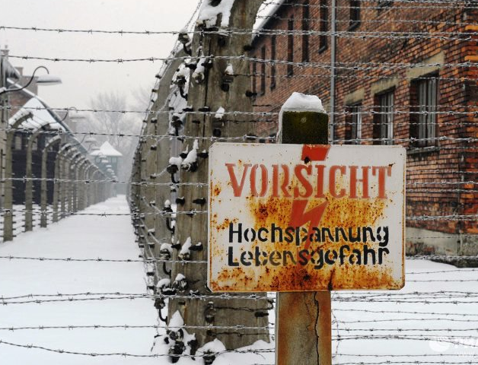
С 1940 года в застенках концлагеря были замучены, по разным оценкам, от 1,5 до 4 миллионов человек из 30 стран мира,
90% – евреи.

Slide 9
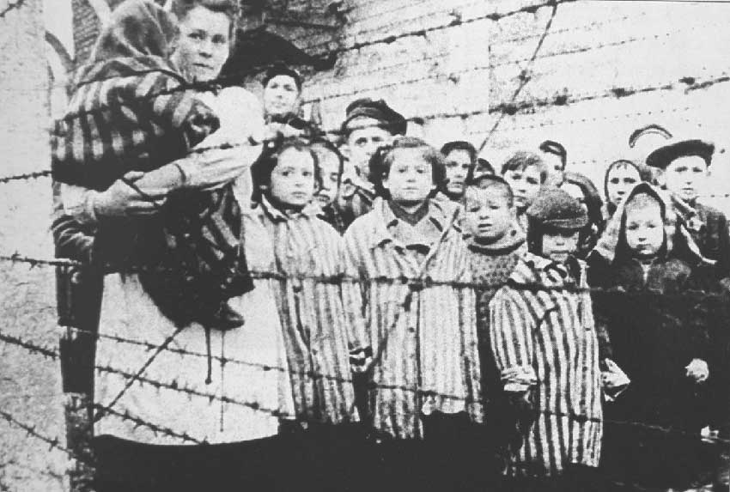
Среди 2819 освобожденных Красной Армией заключенных было 180 детей;
52 из них не было и восьми лет, а немецкие палачи в белых халатах использовали их для медицинских экспериментов.

Slide 10
Весной 1942 лагерь с двух сторон был обнесён железобетонным забором. Охрану лагеря несли военнослужащие войск СС из соединения «Мёртвая голова». Заключённые лагеря делились на классы, что было визуально отражено нашивками на одежде.

Slide 11
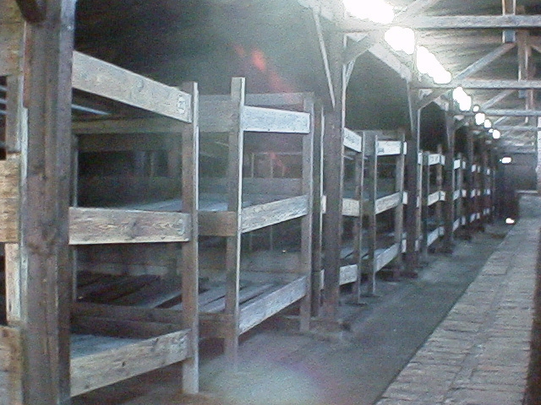
6 дней в неделю, кроме воскресенья, заключённые были обязаны работать. Изматывающий график работ и скудная пища стали причиной многочисленных смертей.
В лагере существовали отдельные блоки, служившие для различных целей.
В блоке № 11 производились наказания для нарушителей правил лагеря. Людей по 4 человека помещали в так называемые «стоячие камеры» размером 90x90 см, где им приходилось стоять всю ночь.
Внутри жилого барака

Slide 12
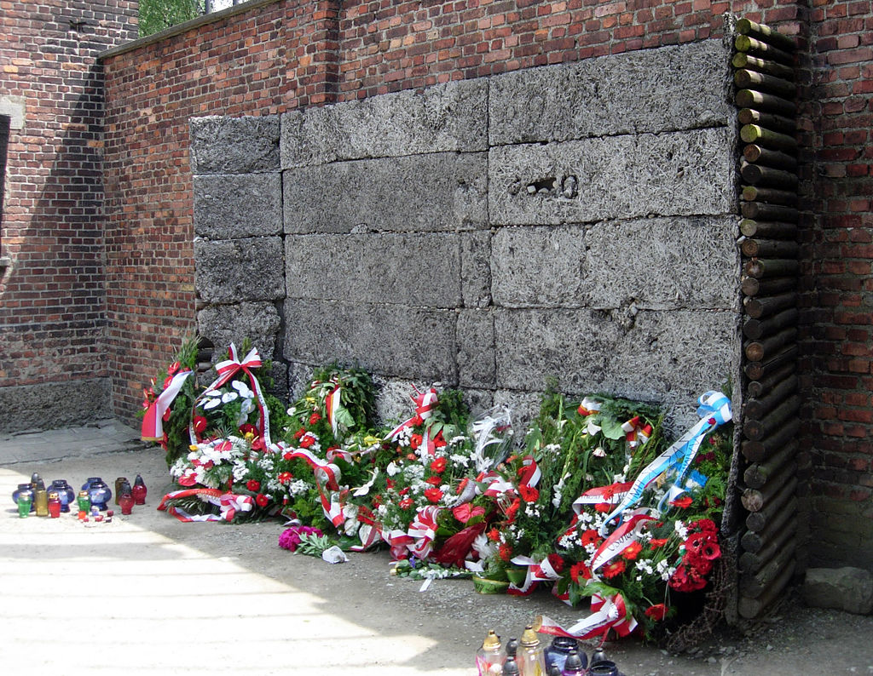
Более жёсткие меры подразумевали медленные убийства: провинившихся либо сажали в герметичную камеру, где они умирали от нехватки кислорода, либо морили голодом до смерти. Между блоками 10 и 11 находился пыточный двор, где заключённых пытали и расстреливали.
Стена, у которой производился расстрел, была реконструирована после окончания войны.
Стена казни. Аушвиц 1

Slide 13
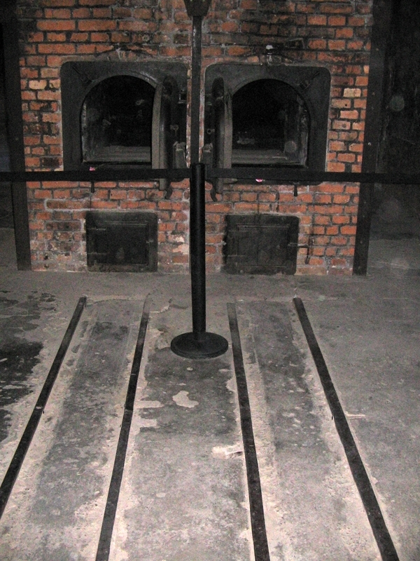
3 сентября 1941 года по приказу заместителя коменданта лагеря оберщтурмфюрера СС Карла Фрицша было проведено первое испытание отравления людей газом Циклон Б в подвальных камерах блока 11,
в результате которого погибло 600 советских военнопленных и 250 польских узников, в основном больных.
Опыт был признан успешным, и помещение морга в здании крематория I было переконструировано в газовую камеру. Камера функционировала с 1941 по 1942 годы, а затем её перестроили в бомбоубежище СС.
Впоследствии камера и крематорий были воссозданы из оригинальных деталей и существуют по сей день в качестве памятника жестокости нацистов.
Внутри жилого барака
Сохранившиеся печи крематория.
Аушвиц 1

Slide 14
Холокост - это систематическое преследование и истребление нацистами и их пособниками людей из-за их расовой, этнической, национальной принадлежности или генетического типа как неполноценных, вредных в рамках нацистской расовой теории в 1933-1945 гг.
Войска СС - «охранные отряды».
СС были основным организатором террора и уничтожения людей по расовым признакам, политическим убеждениям и государственной принадлежности как в Германии, так и в оккупированных ею странах. Отличались особой жестокостью.

Slide 15
Во всем мире 27 января – в день освобождения советской армией Освенцима, вспоминают:
Об операции по освобождению Освенцима, о советских солдатах, которые ценой своих жизней принесли мир в Европу, освободив ее от фашизма
О 600000 советских солдат, навечно оставшихся лежать в польской земле, память о подвиге которых не должна быть стерта по воле политиков
О советских военачальниках, благодаря военному искусству которых Красная Армия в мае 1945 г. дошла до Берлина и уничтожила нацистского зверя в его логове
Внутри жилого барака

Slide 16
Об узниках лагеря смерти и о жертвах Холокоста
А также о памяти и дне сегодняшнем, когда очень легко в угоду политическим интересам переписывается история Великой Отечественной и Второй мировой войны

Slide 17
Освобождение
Лагерь освобождён 27 января 1945 года войсками 59-й и 60-й армией 1-го Украинского фронта под командованием Маршала Советского Союза И.С.Конева во взаимодействии с войсками 38-й армии 4-го Украинского фронта под командованием генерал-полковника И.Е.Петрова.
Непосредственное участие в освобождении концлагеря принимали части 106-го стрелкового корпуса 60-й армии и 115-го стрелкового корпуса 59-й армии 1-го Украинского фронта:
бойцы разных национальностей
Внутри жилого барака

Slide 18
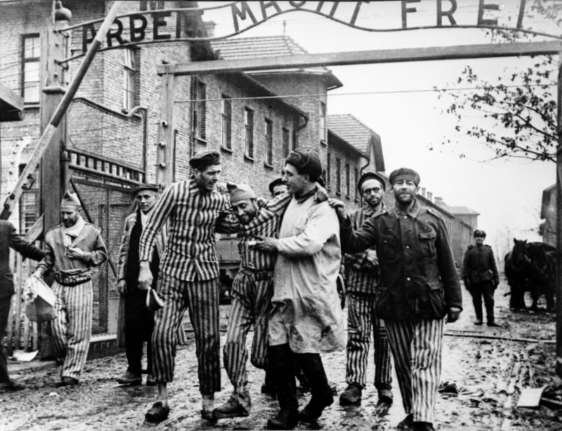
Советские солдаты выводят освобожденных узников концлагеря

Slide 19
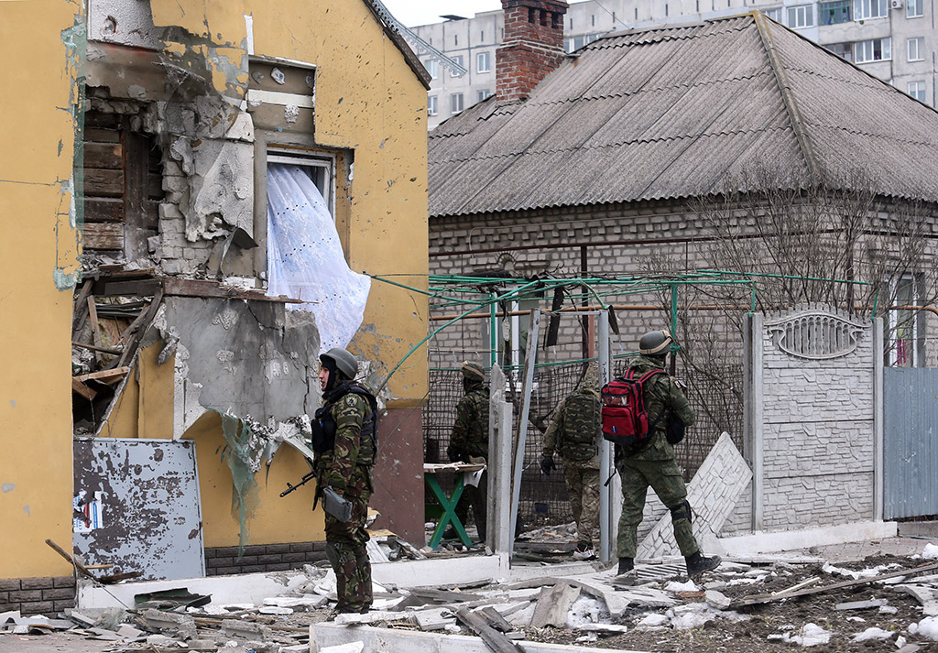
К сожалению, спустя почти 70 лет фашисты снова подняли голову, вновь полились реки крови ни в чем неповинных людей. История повторяется?
Мы живем в мире, где правят информационные технологии, где ведутся не столь силовые действия, сколько информационные войны.
Обстрел Мариуполя
Каждый день идет война за умы людей.
Каждый день ведется пропаганда против России с целью оказания давления на нее, путем введения санкций, оказания экономического давления, а также с целью оправдания того зверства, которое происходит на Украине.
Внутри жилого барака

Slide 20
Из истории мы знаем, к чему привел фашизм. Больше такого не должно повториться. Но для этого необходимо призвать все мировое сообщество осознать эту угрозу!
Нельзя допустить дальнейшего возрождения фашизма
в 21 веке!

Slide 21
,, которых вспоминают во всем мире 27 января – в день освобождения советской армией Освенцима, а также о памяти и дне сегодняшнем, когда очень легко в угоду политическим интересам на Западе переписывается история Великой Отечественной и Второй мировой войны,
РИА Новости http://ria.ru/announce/20150123/1043890448.html#ixzz3PuUxNVSq

